Slide 1
VŠEOBECNÁ
SYMPTOMATOLOGIE
V PŘEHLEDU
Jana Straková
Natália Beharková
Katedra ošetřovatelství, LFMU

Slide 2
TÉMA:
SYMPTOMATOLOGIE
ANAMNÉZA

Slide 3
Schematické rozdělení symptomatologie - příznaků
Nespecifické
Specifické
Objektivní
Subjektivní

Slide 4
Subjektivní příznaky
Neměřitelné, vnímané výhradně danou osobou
Na výskyt se poukazuje nepřímo, např. sdělením (pocit slabosti, bolest hlavy apod.) či pozorováním doprovodných jevů, např. úlevová poloha při bolesti

Slide 5
Objektivní příznaky
Přímo měřitelné/pozorovatelné hodnoty
Existuje možnost zjistit jejich přítomnost druhou osobou – objektivní průkaz jejich přítomnosti
(vyšetření – pohledem, pohmatem, poklepem, přístroji, laboratorními vyšetřovacími metodami)
např. zarudnutí kůže, edém, změna dýchacích šelestů/srdečních ozev, zastínění na plicích při rtg
Notes:
Stupeň subjektivních obtíží P/K nemusí odpovídat velikosti objektivního nálezu

Slide 6
SPECIFICKÉ PŘÍZNAKY
charakteristické, typické pro určité onemocnění

Slide 7
NESPECIFICKÉ (obecné) PŘÍZNAKY
společné více nemocem
BOLEST (charakter, intenzita, lokalizace, propagace, trvání a průběh bolesti, závislost-situačním podmínění a individualitě jedince
ÚNAVA (střídání aktivity a odpočinku)
NECHUTENSTVÍ A HUBNUTÍ

Slide 8
Bolest
je ryze subjektivní zážitek a existuje vždy, kdykoli nemocný říká, že bolest má

Slide 9
Faktory ovlivňující bolest
Fyziologicko- biologické
Věk, vývojové faktory
Psychicko-duchovní
Osobnost člověka
Sociálně-kulturní
Faktory životního prostředí
Chlad, teplo
Nemoc, postižení
Výchova
Fyziologie bolesti
Nálada, pocity
Strach, úzkost
Vztek, hostilita
Frustrace
Sociální závislost
Osamělost
Etnografické vlivy

Slide 10
Hodnocení bolesti
P | PAIN | Lokalizace bolesti | Kde vás bolí?
Q | QUALITY | Kvalita bolesti | Jaká je to bolest? Bodavá, dráždivá, zdrcující, křečovitá, ostrá, palčivá, přechodná, přerušovaná, řezavá, silná, tepavá, tupá, úporná, vyčerpávající, vyzařující, svěravá
R | RADIATION | Vyzařování bolesti | Šíří se někde?
S | SEVERITY | Intenzita bolesti | Jak silná je bolest? Slabá, mírná, střední, silná, mučivá
T | TIME | Časové trvání | Je bolest stálá nebo se mění?
Provokující faktory |  |  | Co bolest zhoršuje?
Úlevové faktory |  |  | Co bolest zmírňuje?

Slide 11
Akutní bolest
dostaví se okamžitě po bolestivém podnětu
pálivá, ostrá
vychází především z kůže, svalů, kloubů, některé kolikovité bolesti
krátkodobá
P/K – je neklidný, verbalizuje bolest (křičí, volá o pomoc, sténá, drží si bolestivé místo…)
má ochranný charakter – varuje P/K a zabraňuje dalšímu zhoršování stavu
aktivace sympatoadrenergního systému – TK, P, D

Slide 12
Chronická bolest
trvá měsíce i déle
chybí aktivace sympatiku
nemá ochranný ani signalizační význam
problematická lokalizace i určení kvality bolesti
nejčastěji bolest pohybového ústrojí, hlavy/migrény, neuralgie, obličeje, nádorová onemocnění, fantomové bolesti, posttraumatické bolesti
vliv na psychiku člověka – deprese, frustrace, způsob myšlení, pocity méněcennosti, nedůvěry ve vlastní síly, agrese, hostilita, existenční podmínky (finance, životní plány…)
hypochondr, simulant, psychiatrické konzilia

Slide 13
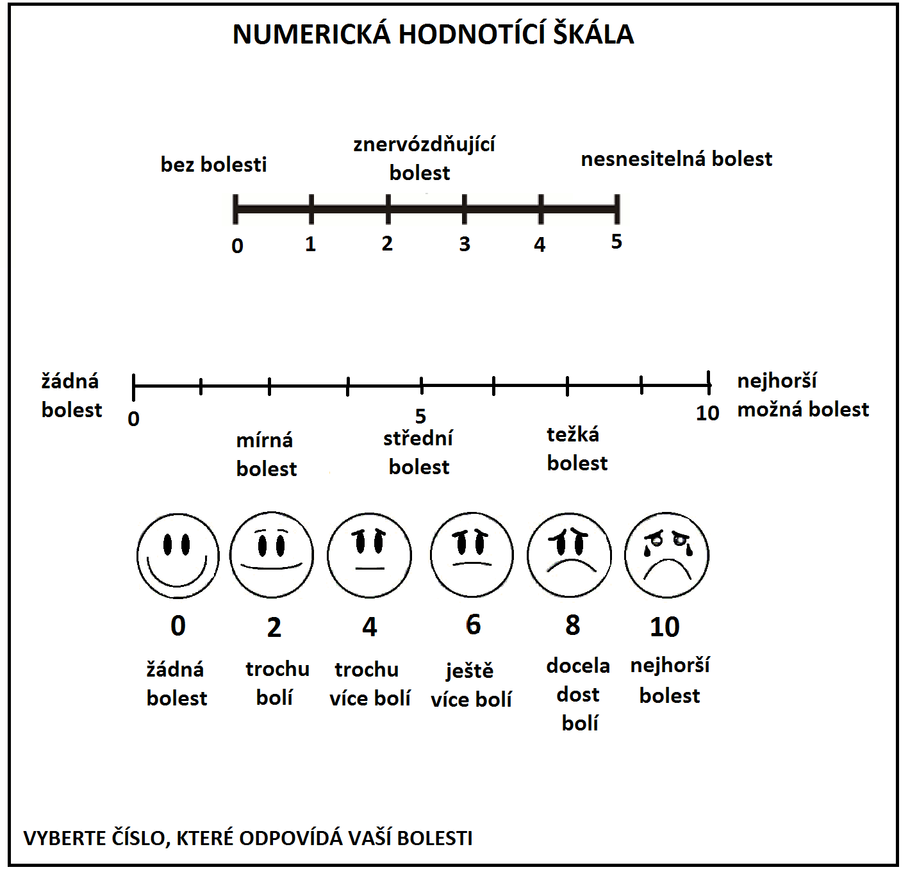

Slide 14
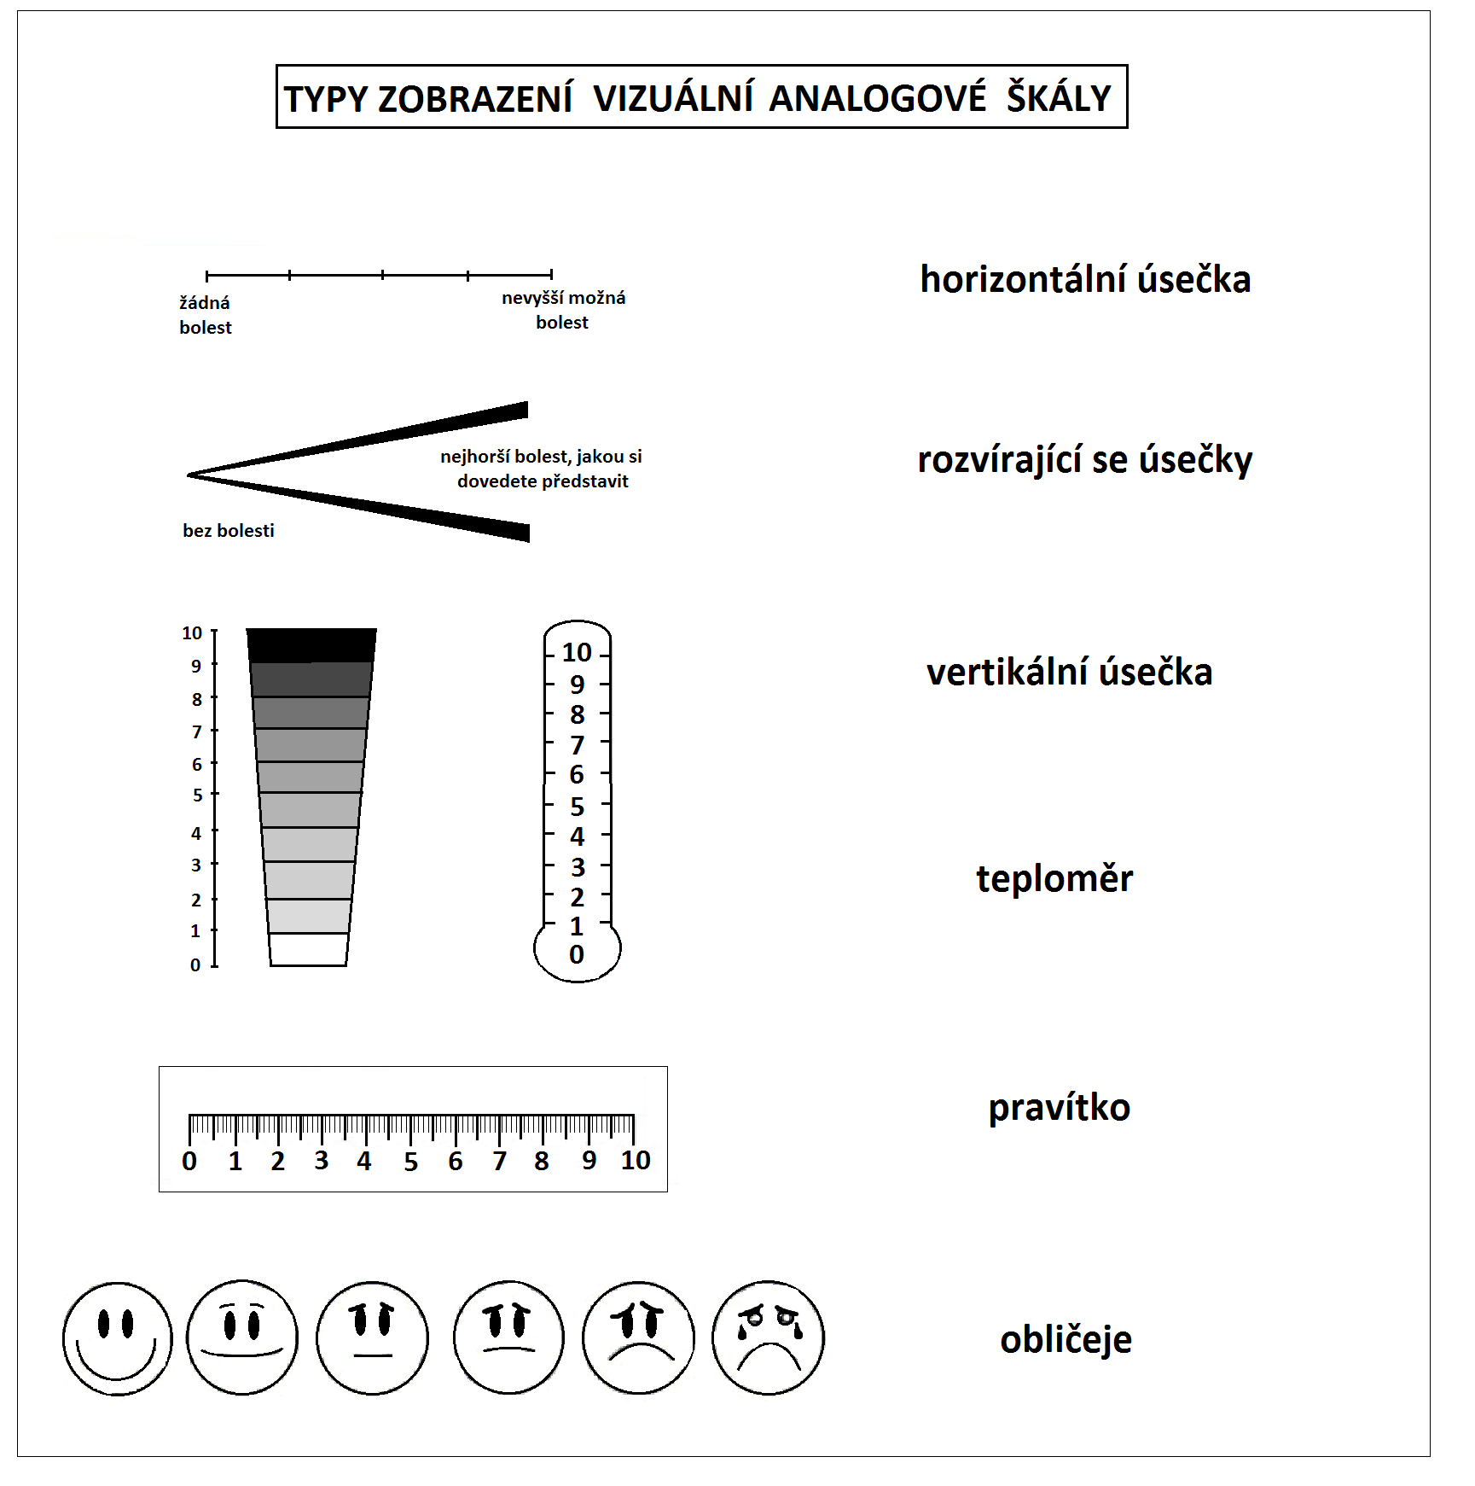

Slide 15
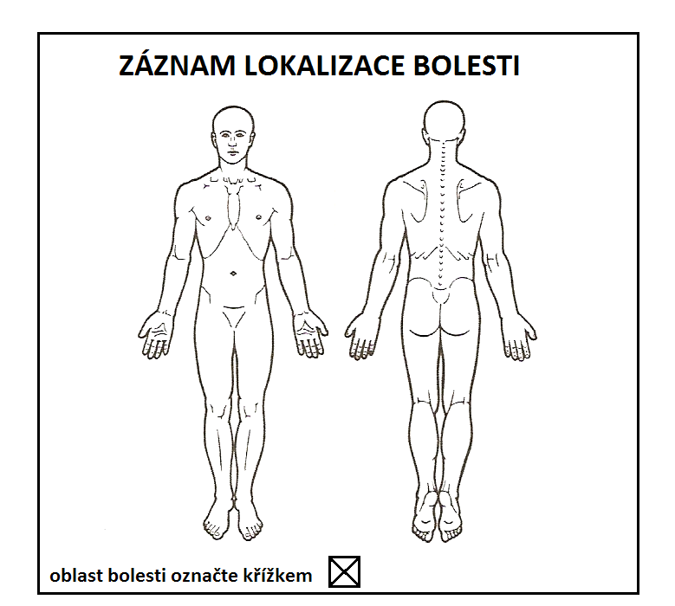

Slide 16
Orientační slovní hodnocení desetistupňové škály bolesti
0 | Nepociťuje bolest.
1 - 2 | Mírná bolest, lze se soustředit na hovor, lze odvést pozornost od bolesti
3 - 5 | Střední bolest, dominuje nad snahou o soustředění
6 - 9 | Silná bolest, bolestivá grimasa, soustředění na bolest
10 | Nesnesitelná bolest, pacient neovládne své chování (mohou být přítomny i známky šoku, nesnesitelná bolest může vyvolat smrt!)
Melzackova škála verbální stupnice bolesti - šestistupňová
Deskriptivní verbální škála
0 | Žádná bolest
1 | Mírná bolest
2 | Nepříjemná bolest
3 | Intenzivní bolest
4 | Krutá bolest
5 | Zcela nesnesitelná bolest
0 | Žádná bolest
1 | Nepatrná bolest
2 | Mírná bolest
3 | Střední bolest
4 | Strašná bolest
5 | Zcela nesnesitelná bolest

Slide 17
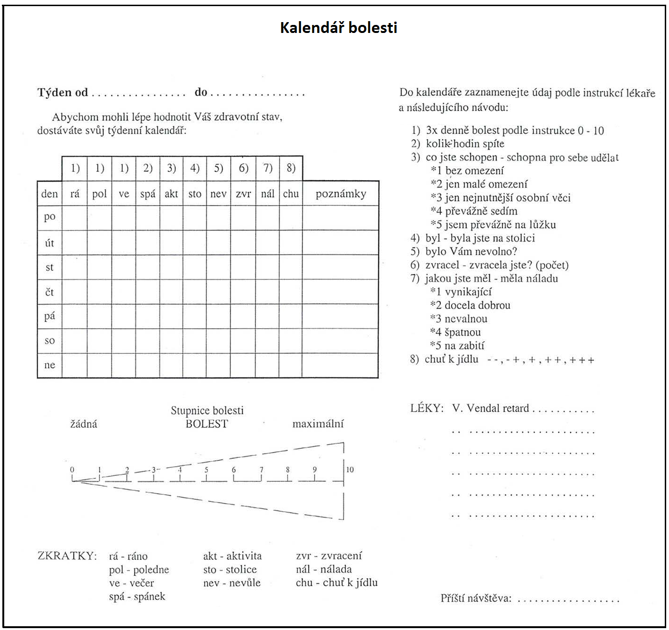

Slide 18
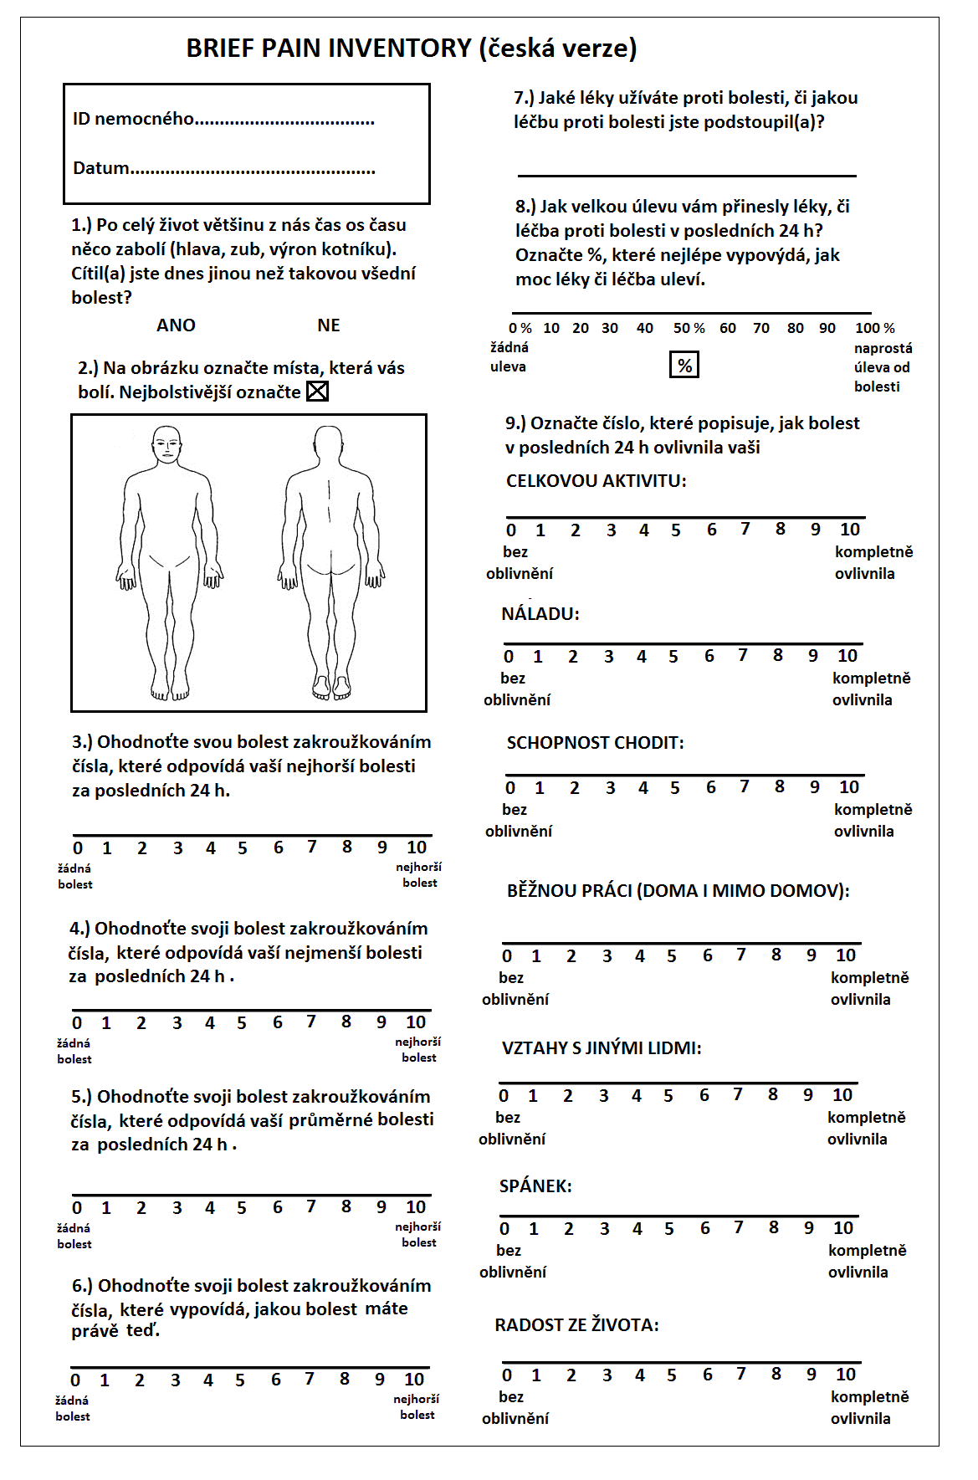
KRÁTKÝ INVENTÁŘ BOLESTI (BRIEF PAIN INVENTORY – BPI) - lze jej vyplnit zhruba do 15 minut.
je zaměřen na bolest během posledních 24 hodin. informace se soustředí na lokalizaci bolesti, hodnocení bolesti a soubor otázek zaměřených na to, jak bolest ovlivňuje kvalitu života.

Slide 19
SYMPTOMATOLOGIE
DÝCHYCÍHO SYSTÉMU
KAŠEL
  Akutní (bronchitis acuta, astma bronchiale,
  aspirace, pneumotorax)
  Chronický (déle než 3 týdny, chronické záněty průdušek, bronchogenní karcinom, CHOPN)
  Suchý
  Vlhký (produktivní)

Slide 20
SYMPTOMATOLOGIE
DÝCHYCÍHO SYSTÉMU
HEMOPTÝZA (vykašlání krve ), HEMOPTOE (chrlení krve) (bronchogenní karcinom, chron. bronchitida, TBC, cévní malformace, při aspiraci)
pozor, rozlišujte pojmy: HEMATEMEZA (zvracení krve) , MELÉNA
DUŠNOST (fyziologicky při námaze, onem. kardiovaskulárního sy, anemie)
  Inspirační – tzv. stridorózní dýchání
  Expirační – např. astmatický záchvat
  Námahová x klidová
  Akutní x chronická
Notes:
Hemoptýza je vykašlání krve z dolních cest dýchacích nebo plic. Takové sputum má většinou zpěněný růžový vzhled
Hemoptoe (chrlení krve) - masivní hemoptýza
Hematemeza zvracení krve nebo zvracení s příměsí krve, příznak krvácení do horní části zažívací trubice

Slide 21
Klasifikace dušnosti NYHA
(New York Heard Association)
 | Definice třídy | Omezení činnosti
NYHA I | Nezvládá jen vyšší námahu, rychlejší běh. | Neomezuje se v běžném životě.
NYHA II | Zvládá maximálně rychlejší chůzi, běh nikoliv. | Menší omezení v běžném životě.
NYHA III | Pouze základní domácí činnosti, chůze 4 km/hod. Již běžná aktivita je vyčerpávající. | Významné omezení činnosti i doma.
NYHA IV | Dušnost při minimální námaze i v klidu. Nezbytná pomoc druhé osoby. | Zásadní omezení v životě.

Slide 22
SYMPTOMATOLOGIE
DÝCHYCÍHO SYSTÉMU
BOLEST NA HRUDI
  Přesně lokalizovaná – pleuritida, plicní embolie, pneumotorax, bronchitis acuta, fraktura žeber, herpes zoster
  Neohraničená – zhmoždění hrudníku, polytraumata, bolesti v oblasti páteře
DYSFONIE (chrapot) - akutní či chronické onemocnění HCD, ca mediastina, jícnu…
SINGULTUS – vzniká drážděním n. phrenicus či n. vagus, např. patologické procesy v oblasti mediastina či bez zjevné příčiny

Slide 23
SYMPTOMATOLOGIE KARDIOVASKULÁRNÍHO SYSTÉMU
BOLEST v krajině srdeční
  Kardiální – akutní IM
  Nekardiální – postižení mezižeberních svalů či jejich úponů, pleurální bolest
BUŠENÍ SRDCE (PALPITACE) - vjem srdeční činnosti (poruchy převodního sy, psychogenní příčiny)
SYNKOPA – poruchy srdečního rytmu, iontová disbalance (K), poruchy autonomní nervové regulace, aortální stenóza

Slide 24
SYMPTOMATOLOGIE KARDIOVASKULÁRNÍHO SYSTÉMU
OTOKY – příznak srdečního selhání, onem. ledvin, nejnápadnější v poloze ve stoje
BOLEST V LÝTKU – aterosklerotické postižení dolních končetin, tzv. klaudikační bolest, hluboká žilní trombóza
VYMIZENÍ PERIFERNÍ PULZACE na DKK
Notes:
Klaudikační bolest - nclaudicatio – kulhání
nedokrvení svalů dolní končetiny při porušeném průtoku tepnami
vzdálenost, kterou člověk ujde, než pocítí bolest „křeč“ a musí se zastavit, se označuje jako klaudikační vzdálenost. Po odpočinku bolest

Slide 25
SYMPTOMATOLOGIE
GASTOINTESTINÁLNÍHO TRAKTU - GIT
NECHUTENSTVÍ, HUBNUTÍ – symptom tělesných i psychických onemocnění
NAUZEA, ZVRACENÍ, MISERERE (smiluj se) (stenózy, peptický vřed – možno s příměsí krve - HEMATEMEZA)
FETOR EX ORE (pach jater při jaterním selhání, aceton při diabetické ketoacidóze, kaseinifikace chrupu, alkoholový zápach, ileus…)
Notes:
Miserere - zvracení střevního obsahu nebo zvratků vzhledu střevního obsahu. Zvratky mohou mít fekulentní zápach (jako stolice).
Slovo miserere má původ v latině a znamená "smiluj se". Zvracení střevního obsahu bylo v minulosti znamením, že nešťastníkovi zbývá jenom krátká doba života a neostávalo mu nic než prosit Boha o smilování.
symptom, jehož podkladem je velmi vážný, život ohrožující stav pacienta − obstrukce GIT na úrovni střeva nebo porucha pasáže.

Slide 26
SYMPTOMATOLOGIE
GASTOINTESTINÁLNÍHO TRAKTU - GIT
BOLESTI BŘICHA
  Viscerální (obtížná lokalizace, povrchová, např. dráždění sliznice močovodu konkrementy)
  Somatická (ostrá, ohraničená, hlubší postižení orgánů, např. pancreatitis acuta)
HLASITÁ/ZVÝŠENÁ STŘEVNÍ PERISTALTIKA (nad místem střevní neprůchodnosti)
Zástava střevní peristaltiky - ILEUS

Slide 27
SYMPTOMATOLOGIE
GASTOINTESTINÁLNÍHO TRAKTU - GIT
ZMĚNY VE VYPRAZDŇOVÁNÍ STOLICE
(průjem, zácpa, tenesmus)
STEATOREA (nadměrné množství tuku ve stolici v důsledku jeho porušeného trávení či vstřebávání malabsorpce)
INKONTINENCE STOLICE
KRVÁCENÍ Z KONEČNÍKU A TL. STŘEVA
  mikroskopické, tzv. okultní
  makroskopické, tzv. viditelné enteroragie (zejm. z tlustého střeva)
MELÉNA – stolice s natrávenou krví ze žaludku

Slide 28
SYMPTOMATOLOGIE LEDVIN
A MOČOVÉHO SYSTÉMU
Množství moče | Terminologie
> 2500 ml/24h | POLYURIE (polyurická fáze selhání ledvin, DM, hyperhydrataci)
500 až 2500 ml/24h | Normální denní diuréza
< 500 (400) ml/24h nebo méně než 20 ml/h | OLIGURIE (dehydratace, selhání ledvin)
< 100 ml/24h. | ANURIE

Slide 29
SYMPTOMATOLOGIE LEDVIN
A MOČOVÉHO SYSTÉMU
retence | zadržení moči v močovém měchýři a nemožnost se vymočit
nykturie | noční močení
enuresis | pomočování
enuresis nocturna | noční pomočování
enuresis diurna | pomočování v průběhu dne
paradoxní ischurie | zadržení moči provázené odchodem moči z přeplněného močového měchýře po kapkách
dysurie | obtížné a bolestivé močení, provázené pálením a řezáním
strangurie | bolest a řezavý pocit při močení
polakisurie | časté nucení na moč, provázené vymočením malého množství moči
hematurie | krev v moči
pyurie | přítomnost velkého množství leukocytů až hnisu v moči
proteinurie | přítomnost bílkovin v moči

Slide 30
SYMPTOMATOLOGIE ALERGICKÝCH ONEMOCNĚNÍ
ANGIOEDÉM – akutní, ohraničený nezánětlivý otok kůže a podkoží
BRONCHOSPASMUS – různý stupeň křeče bronchiální svaloviny
EKZÉM – neinfekční zánětlivé onemocnění kůže (dermatóza)
CHRAPOT, KAŠEL, STRIDOR, EDÉM LARYNGU – z důvodu otoku HCD

Slide 31
SYMPTOMATOLOGIE ALERGICKÝCH ONEMOCNĚNÍ
KOPŘIVKA (URTICARIA) – edém dermis v důsledku dilatace a zvýšené permeability kapilár v důsledku působení histaminu
NAUZEA, ZVRACENÍ, PRŮJEM – obvykle u potravinových alergií
SVĚDĚNÍ (PRURITUS)
SVĚTLOPLACHOST, SLZENÍ
ŠOKOVÝ STAV

Slide 32
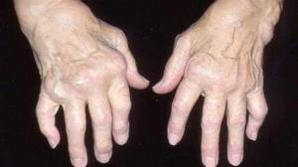
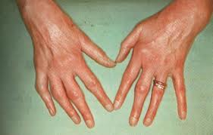
SYMPTOMATOLOGIE REVMATICKÝCH ONEMOCNĚNÍ
BOLEST – námahová, při zánětlivém procesu, klouby ruky a nohy, nártu, zápěstí…
KLOUBNÍ DEFORMACE
OTOK, RANNÍ ZTUHLOST, POKLES ROZSAHU POHYBU KLOUBU

Slide 33
SYMPTOMATOLOGIE REVMATICKÝCH ONEMOCNĚNÍ
SUBFEBRILIE
ÚNAVNOST, NEVÝKONNOST, SVALOVÁ SLABOST
ZTRÁTA TĚLESNÉ HMOTNOSTI
VÝKYVY NÁLAD
Symptomatologie revmatických onemocnění je spojena s chronicky probíhajícím zánětem v těle!

Slide 34
STANOVENÍ SPRÁVNÉ DIAGNÓZY
55 % anamnéza
20 % fyzikální vyšetření
20 % laboratorní vyšetření
5 %

Slide 35
ANAMÉZA
z řeckého anamnesis = rozpomínání
Soubor všech údajů o zdravotním stavu nemocného od narození do současné doby
řádně odebraná anamnéze → správná diagnostika
Komunikace vedená za účelem zjištění:
Subjektivních/objektivních příznaků
Tělesných a duševních funkcí
Prodělaných onemocnění
Mnoha dalších okolností ovlivňujících zdravotní stav

Slide 36
ANAMÉZA
přímá
nepřímá
zohlednit zdravotnímu stavu nemocného (život ohrožující stavy- rychlá a cílená anamnéza)
informace o zdravotním stavu nemocného
důvěra – vyloučit spěch a nervozitu, soukromí při rozhovoru, vhodné prostředí

Slide 37
duševní a emoční stav P/K
inteligence P/K
do dokumentace: „Nemocný udává, že zvracel krev.“ NE „Nemocný měl hematemezi.“
Osobní data
Jaké máte potíže?
Popisuje pacient
- vyslechnout, bezdůvodně nepřerušovat
Cílené dotazy
NE sugestivní

Slide 38
ZÁKLADNÍ ANAMNESTICKÉ OBLASTI
RODINNÁ RA
OSOBNÍ (současná–nynější onemocnění NO/prodělaná onemocnění.) OA
ALERGOLOGICKÁ AA
FARMAKOLOGICKÁ FA
EPIDEMIOLOGICKÁ EA
GYNEKOLOGICKÁ GA
PRACOVNÍ A SOCIÁLNÍ PA/SA
NÁVYKOVÉ LÁTKY, RIZIKOVÉ CHOVÁNÍ

Slide 39
Rodinná anamnéza
zdravotní stav rodičů (event. prarodičů), sourozenců, dětí
zemřelí člen rodiny – poznamenat věk a příčinu
výskyt dědičných nemocí (hemofilie…)
nemoci s častým rodinným výskytem (DM, hypertenze…)

Slide 40
Osobní anamnéza
Dřívější onemocnění – onemocnění, operace a úrazy (trvání, způsob léčby, event. následky), hospitalizace; dětské nemoci, pobyt v cizině (dg. infekčních/parazitárních nemocí), reumatická horečka (chlopenní vady)
Nynější onemocnění – zjišťujeme souvislosti důležité pro současné onemocnění (konkrétně, NE před týdnem…)

Slide 41
Doplňující anamnéza podle systému
Celkové obtíže - celkový zdr. stav, změny hmotnosti, ↑TT, noční pocení, časté infekce, alergické projevy
Kůže a kožní adnexy - vyrážka, pruritus, pigmentace, neobvyklá ztráta vlasů a ochlupení, poruchy a deformity nehtů
Hlava - bolesti, úrazy
Oči - zrakové potíže, bolesti očí, otoky víček, nošení brýlí (nebo jiné), datum poslední kontroly
Uši - sluch, výtok
Nos - krvácení, záněty vedlejších dutin, časté rýmy
Dutina ústní, chrup, dásně - problémy s chrupem/protézou, poslední kontroly, krvácení
Hrdlo - časté katarakty HDC, chrapot, zvětšení/odstranění/zánět mandlí

Slide 42
Doplňující anamnéza podle systému
Respirační trakt - kašel, expektorace, dušnost
Kardiovaskulární systém - bolest na hrudi, bušení srdce, otoky DK, klaudikační bolesti, záněty žil, Raynaudův fenomén, hodnoty TK
GIT - chuť k jídlu, obtíže při polykání, nesnášenlivost některé potravy, žloutenka, bolesti břicha, nadýmání, nauzea, zvracení, stolice, krev/hlen v stolici, frekvence vyprazdňování, zvyklosti (užívání projímadel)
Urogenitální trakt - poruchy močení, pálení při močení, pohlavní choroby

Slide 43
Doplňující anamnéza podle systému
Svaly, klouby, páteř - svalová slabost, křeče, bolesti/otoky/ztuhlost kloubů, změny pohyblivosti/úrazy
Neurologické příznaky a psychický stav – záchvaty bezvědomí, křeče, závratě, poruchy spánku, úzkostné stavy, nervozita, deprese
Lymfatický a hematopoetický systém – zduření uzlin, anémie, krvácivé projevy
Endokrinní systém – snášení tepla a chladu, polydipsie, polyurie, nedměrné pocení
Alergické projevy - druh alergie, zvláštní alergie na léky

Slide 44
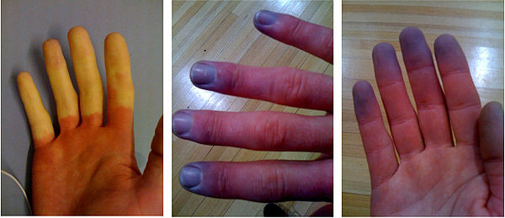
Raynaudův fenomén
anemická fáze
cyanotická fáze
Zdroj: https://cs.wikipedia.org/wiki/Raynaudova_nemoc
Notes:
E: silné emoce nebo chlad.
funkční porucha drobných tepen
10-20 minut, probíhá ve třech fázích:
Anemická fáze
Křečovitý stah tepen na začátku záchvatu vede k odkrvení postižené části těla, obvykle špičky prstu. Křečovitý stah je úplný, do postižené oblasti nepřitéká žádná krev. Špička prstu je nápadně bledá, hranice postiženého úseku je nápadně ostrá.
Cyanotická fáze
Cyanotická fáze může navazovat na fázi anemickou, někdy ale může záchvat začínat fází cyanotickou. V cyanotické fázi již není křečovitý stah tepen úplný, do úseku může přitékat malé množství krve. Vzhledem k tomu dochází k výrazné extrakci kyslíku z krve a postižený má díky obsahu výrazně odkysličené krve namodralou barvu (cyanóza).
Hyperemická fáze
Po uvolnění stahu tepen dochází vlivem kompenzačních mechanizmů k výraznému a bolestivému překrvení postižených úseků.

Slide 45
PRACOVNÍ A RODINNÁ ANAMNÉZA
povolání v průběhu života + nynější
choroby z povolání
pracovní zatížení nemocného, soulad v rodinném životě, životospráva (spánek, odpočinek, pravidelnost a druh stravování, sport, záliby)

Slide 46
SPECIFIKA ANAMNÉZY V PEDIATRII
nutno odlišit pohled dítěte a rodiče
specifika komunikace s malým dítětem, pubescentem
důraz na prodělaná očkování
anamnéza těhotenství a porodu matky

Slide 47
SPECIFIKA ANMNÉZY V GERIATRII
ČASTO DEKOMPENZACE CHRONICKÝCH ONEMOCNĚNÍ
Potlačení symptomatologie (tzv. zastřené příznaky) nebo netypické příznaky
POLYPRAGMAZIE, LÉKOVÉ INTERAKCE
DŮRAZ KLÁST NA: sociální anamnézu, pády, závratě, psychický stav, příznaky kardiovaskulárního systému

Slide 48
Kritické posouzení anamnézy
AGRAVACE – nemocný zveličují své potíže (záměr: PN, invalidní důchod, nedůvěry v lékaře)
SIMULACE – předstírání nemoci
DISIMULACE – zatajování nemoci nebo potíží (přeřazení z pracovní pozice, invalidní důchod, strach z hospitalizace)

Slide 49
SHRNUTÍ
Základní anamnestické oblasti
Nespecifické symtomy
Febris
Subfebrilie, afebrilie
Kašel
Hemoptýza,hemoptoe
Dušnost
Bolesti na hrudi
Dysfonie
Singultus
Palpitace
Synkopa
Otoky
Klaudikační bolesti
Periferní pulzace
Nechutenství, hubnutí
Nauzea, zvracení, miserere
Fetor ex ore
Bolesti břicha
Zvýšená peristaltika
Průjem, zácpa, tenesmus
Steatorea
Inkontinence moče, stolice
Hemoragie, enteroragie, meléna
Symptomatologie ledvin a močového systému

Slide 50
Děkuji za pozornost.

